Slide 1
Στοιχεία Πυρηνικής Φυσικής και Στοιχειωδών Σωματιδίων
(5ου εξαμήνου)
Τμήμα T2: Κ. Κορδάς & Δ. Σαμψωνίδης
Μάθημα 11
Κβαντικοί αριθμοί και ομοτιμία (parity) – ουσιαστικά σημεία με βάση το άτομο του υδρογόνου
Αυτό το μάθημα ΔΕΝ είναι προς εξέταση.
Είναι μια επανάληψη από έννοιες που χρειαζόμαστε
παρακάτω και είδατε στη Γενική Φυσική V
Κώστας Κορδάς
Αριστοτέλειο Πανεπιστήμιο Θεσσαλονίκης
Πυρηνική & Στοιχειώδη, Αριστοτέλειο Παν. Θ/νίκης

Slide 2
Σήμερα
Κβαντικοί αριθμοί και ομοτιμία (parity)
Πυρηνικό δυναμικό – δυναμικό Ykawa, σύστημα δευτερίου
  Βιβλίο C&G, Κεφ. 1 όλο, Κε. 2 (παρ. 2.4-2.6), Κεφ. 3 (παρ. 3.3 και 3.4), Παράρτημα Γ (κυρίως Γ.2,3,4).
  Βιβλίο Χ. Ελευθεριάδη: κεφ. 6, παρ 6.1, 6.2
  Σημειώσεις Πυρηνικής, Κεφ. 6
Ιστοσελίδα: http://www.physics.auth.gr/course/show/125

Slide 3
Είδαμε ότι ο πυρήνας είναι δέσμιο σύστημα νουκλεονίων
Και είδαμε ένα ημιεμπειρικό μοντέλο για να εξηγούμε την ενέργεια σύνδεσης των νουκλεονίων στον πυρήνα
Τα νουκλεόνια βρίσκονται “παγιδευμένα” μέσα στον πυρήνα γιατί βρίσκονται μέσα σε ένα πηγάδι δυναμικού
  Κατ' αναλογία με το ηλετρόνιο που είναι παγιδευμένο στο άτομο του υδρογόνου, γιατί βρίσκεται μέσα στο πηγάδι του δυναμικού Coulomb που δημιουργεί ο πυρήνας (δηλ. το πρωτόνιο).
  Στον πυρήνα, τι πηγάδι δυναμικού να χρησιμοποιήσουμε;
  Ας δούμε πρώτα το άτομο του υδρογόνου (το είδατε στην Γενική Φυσική V και θα ξαναφτάσετε εκεί αργότερα στην κβαντομηχανική)

Slide 4
1. Αναλογία με ένα πρότυπο δέσμιου συστήματος: το άτομο
(όπου ξέρουμε ότι έχουμε ηλεκτρομαγνητική δύναμη μεταξύ πυρήνα και ηλεκτρονίων → δυναμικό Coulomb)

Slide 5
1α.
Εξίσωση Schroedinger, κυματοσυναρτήσεις, στροφορμή, σπίν

Slide 6
Το σωματίδιο ως κύμα - κυματοσυνάρτηση
$E=hf→E=ℏω→ω=\frac{E}{ℏ}$
De Broglie:
Ένα κύμα μπορεί να γραφεί σαν άθροισμα επίπεδων κυμάτων σαν κι αυτό:
$p=\frac{h}{λ}→p=ℏk→k=\frac{p}{ℏ}$
$ψ\left(x,t\right)=e^{i\left(kx−ωt\right)}=e^{i{\left(px−Et\right)}/ℏ}$
“Τελεστής” ενέργειας
= μια “πράξη” πάνω στην κυματοσυνάρτηση ψ, που δίνει πάλι την ψ, αλλά πολλαπλασιασμένη με την ενέργεια Ε.
Η Ε είναι μια ιδιοτιμή της ενέργειας, και η ψ είναι μια ιδιο-συνάρτηση του τελεστή της ενέργειας.
$\frac{∂ψ}{∂t}=−\frac{iE}{ℏ}ψ→iℏ\frac{∂}{∂t}ψ=Eψ$
$\frac{∂ψ}{∂x}=\frac{ip}{ℏ}ψ→−iℏ\frac{∂}{∂x}ψ=pψ$
“Τελεστής” ορμής

Slide 7
Περιγραφή ενός συστήματος με κυματοσυναρτήσεις
Έστω ψ μια κυματοσυμάρτηση που περιγράφει ένα σύστημα.
“Τελεστής”
= μια “πράξη” πάνω στην κυματοσυνάρτηση ψ που αν δίνει πάλι την ψ, αλλά πολλαπλασιασμένη με μια σταθερά α, τότε λέμε ότι
Το α είναι μια ιδιοτιμή του τελεστή Α, και η ψ είναι μια ιδιοσυνάρτηση του τελεστή Α
$Αψ=αψ$
Παράδειγμα:
“Τελεστής” ενέργειας
Η Ε είναι μια ιδιοτιμή του τελεστή ενέργειας, και η ψ είναι μια ιδιοσυνάρτηση του τελεστή της ενέργειας.
$iℏ\frac{∂}{∂t}ψ=Eψ$
$−iℏ\frac{∂}{∂x}ψ=pψ$
“Τελεστής” ορμής

Slide 8
Eξισώσεις Schroedinger
Schroedinger: ψάχνει κυματική εξίσωση που ικανοποιεί:
$Ε=\frac{p^{2}}{2m}$
$\left(όπουp^{2}=p_{x}^{2}+p_{y}^{2}+p_{z}^{2}\right)$
Χρονοεξαρτώμενη
Εξίσωση Schroedinger.
την εφαρμόζουμε σε οποιαδήποτε συνάρτηση ψ
$Εψ=\frac{p^{2}}{2m}ψ→iℏ\frac{∂}{∂t}ψ=−\frac{ℏ^{2}}{2}m∇^{2}ψ$
$∇^{2}≡\frac{∂^{2}}{∂x^{2}}+\frac{∂^{2}}{∂y^{2}}+\frac{∂^{2}}{∂z^{2}}≡\text{ο Λαπλασιανός τελεστής}=\text{η Λαπλασιανή}$
Όπου:
|ψ|² = πυκνότητα πιθανότητας = πιθανότητα ανά μονάδα όγκου
να βρούμε το σωματίδιο σε μιά περιοχή του χώρου
* Για να βρούμε την ενέργεια Ε, δεν βαζουμε τον τελεστη της ενέργειας, κι έτσι λύνουμε τη χρονοανεξάρτητη εξίσωση Schroendinger:
$E=\frac{p^{2}}{2}m+V\left(\vec{r}\right)→Εψ=\left[\frac{ℏ^{2}}{2}m∇^{2}+V\left(\vec{r}\right)\right]ψ→∇^{2}ψ+2\frac{m}{ℏ}\left(E−V\left(\vec{r}\right)\right)ψ=0$
$Hψ=Eψ,όπου:H≡\frac{ℏ^{2}}{2}m∇^{2}+V\left(\vec{r}\right)≡\text{ο Χαμιλτονιανός τελεστής}≡\text{η Χαμιλτονιανή}$
$Η≡T+V=κινητική+δυναμικήενέργεια$

Slide 9
Ιδιοσυναρτήσεις και ιδιοτιμές ενέργειας από την εξίσωση Schroedinger
Λύνουμε πρώτα τη χρονοανεξάρτητη εξίσωση του Schroedinger, και βρίσκουμε τις ιδιοτιμές ενέργειας Ε_{i} και τις ιδιοσυναρτήσεις ψ_{i} (x) του συστήματος:
Κατόπιν βάζουμε και τη χρονική εξάρτηση κάθε ιδιοσυνάρτησης ως εξής:
Μετά, οποιαδήποτε κυματοσυνάρτηση ψ που περιγράφει το σύστημά μας, μπορούμε να τη γράφουμε σαν γραμμικό συνδυασμό των ιδιοσυναρτήσεων ψ_{i}
$E=\frac{p^{2}}{2}m+V\left(\vec{r}\right)→Εψ=\left[\frac{ℏ^{2}}{2}m∇^{2}+V\left(\vec{r}\right)\right]ψ→∇^{2}ψ+2\frac{m}{ℏ}\left(E−V\left(\vec{r}\right)\right)ψ=0$
$ψ_{i}\left(x,t\right)=ψ_{i}\left(x\right)e^{−iE_{i}t/ℏ}$
$ψ=c_{1}ψ_{1}+c_{2}ψ_{2}+c_{3}ψ_{3}+...$

Slide 10
Εξίσωση Schroedinger για κεντρικά δυναμικά
$∇^{2}ψ+2\frac{m}{ℏ}\left(E−V\left(\vec{r}\right)\right)ψ=0$
Η εξίσωση Schroedinger
με κεντρικό δυναμικό [π.χ., το δυναμικό Coulomb -e²/r], όπου χωρίζουμε ακτινικό και γωνιακό μέρος κυματοσυνάρτησης:
γίνεται:
$V\left(\vec{r}\right)=V\left(r\right)$
$ψ\left(\vec{r}\right)=R\left(r\right)Y\left(θ,φ\right),καιy=rR\left(r\right)$
$\frac{∂^{2}}{∂r^{2}}y+2\frac{m}{ℏ}\left(E−V_{l}\left(r\right)\right)y=0$
Οπότε έχουμε να λύσουμε την πιό πάνω μονοδιάστατη εξίσωση του Schroedinger, όπου το “ενεργό δυναμικό” είναι ίσο με το άθροισμα του κεντρικού δυναμικού κι ενός όρου στροφορμής
$V_{l}\left(r\right)=V\left(r\right)+\frac{ℏ^{2}l\left(l+1\right)}{2m_{e}r^{2}}$

Slide 11
Άτομο υδρογόνου με εξ. Schroedinger
$∇^{2}ψ+2\frac{m}{ℏ}\left(E−V\left(\vec{r}\right)\right)ψ=0$
Λύση της εξίσωσης Schroedinger
Με το δυναμικό Coulomb:
και
Βρίσκουμε:
συναρτήσεις R(r) και Υ(θ,φ), όπου ψ = R(r) Υ(θ,φ) είναι ιδιοσυναρτήσεις
α) της Χαμιλτονιανής, με ιδιοτιμές ενέργειας
β) του τελεστή L² της τροχιακής στροφορμής με ιδιοτιμές:
γ) του τελεστή L_{z} , προβολής της L σ'έναν άξονα, με ιδιοτιμές:
Δυναμικό Coulomb: είναι ένα “κεντρικό δυναμικό,
δηλ, ΔΕΝ έχει εξάρτηση από θ, φ, αλλά μόνο από το r
$V\left(\vec{r}\right)=V\left(r\right)=\frac{q_{1}q_{2}}{r}=e\frac{\left(−e\right)}{r}=\frac{−e^{2}}{r}$
$ψ\left(\vec{r}\right)=R\left(r\right)Y\left(θ,φ\right)$
$E=\left(\frac{1}{2}a^{2}mc^{2}\right)\frac{1}{n^{2}}$
$\vec{L}=\vec{r}\text{x}\vec{p}=\vec{r}\text{x}\left(−iℏ∇\right)$
$L^{2}Y_{lm}=l\left(l+1\right)ℏ^{2}Y_{lm},όπου:l=0,1,...,n−1$
$όπου:∇≡\frac{∂}{∂x}\hat{x}+\frac{∂}{∂y}\hat{y}+\frac{∂}{∂z}\hat{z}$
Ίδιες Y_{lm}, l, και m_{l} λύσεις για
ΟΛΑ τα κεντρικά δυναμικά
$L_{z}Y_{lm}=m_{l}ℏY_{lm},όπου:m_{l}=−l,...,0,...l$

Slide 12
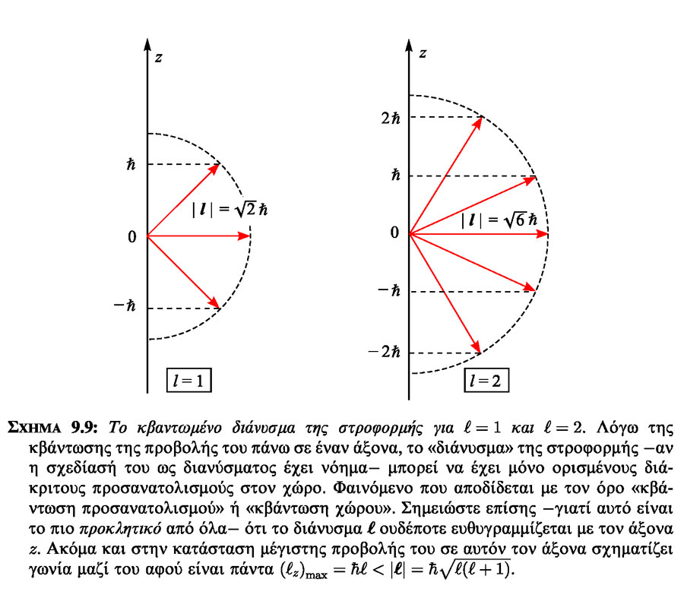
Κβάντωση στροφορμής
O κβατνικός αριθμός l, ορίζει το μήκος του διανύσματος της στροφορμής.
Το διάνυσμα της
στροφορμής
μπορεί να έχει
μόνο συγκεκριμένους
προσανατολισμούς:
όσους δίνουν κάποια
από τις επιτρεπόμενες προβολές στον
άξονα z
$L=\sqrt{l\left(l+1\right)}ℏ,όπου:l=0,1,...,n−1$

Slide 13
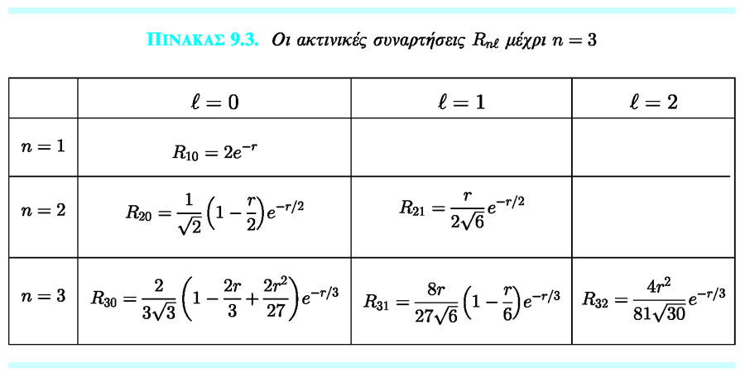
Υδρογόνο: Ακτινικές ιδιοσυναρτήσεις R_{n l}(r)

Slide 14
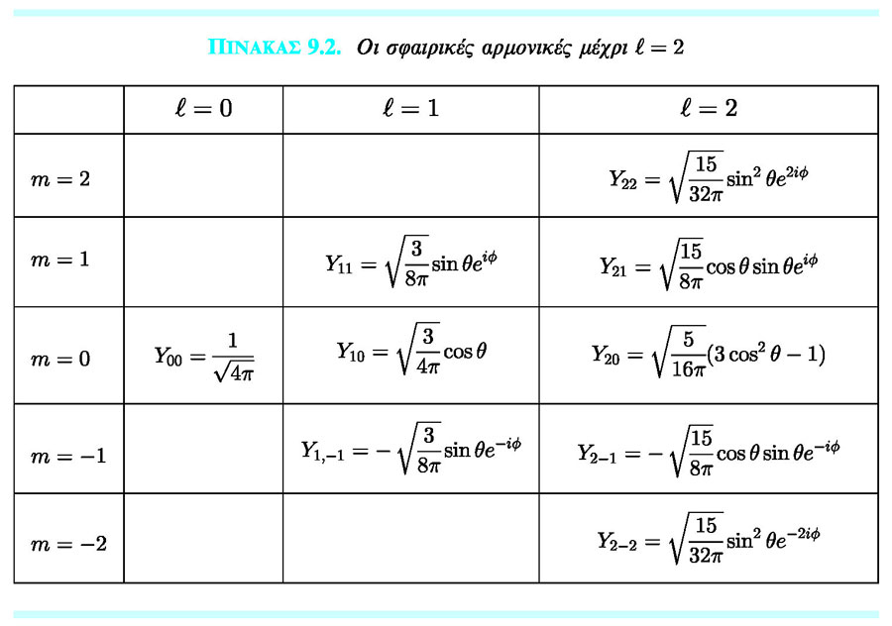
Yδρογόνο: Γωνιακές ιδιοσυναρτήσεις Υ(θ,φ)

Slide 15
Άτομο υδρογόνου
με ενέργεια και στροφορμή
Ε, L², L_{z} είναι τελεστές που αντιμετίθονται με τη Χαμιλτονιανή, άρα τα αντίστοιχα φυσικά μεγέθη διατηρούνται, άρα
οι αριθμοί n , l , m_{l} χαρακτηρίζουν την κατάσταση του συστήματος
→ είναι καλοί κβαντικοί αριθμοί
$L=\sqrt{l\left(l+1\right)}ℏ,όπουl=0,1,...,n−1$
Συμβολισμός καταστάσεων:
$ns,np,nd,nf,...Π.χ,2p:\left(n=2,l=1\right)$
$s:l=0;p:l=1;d:l=2;f:l=3,...$
Διαφορετικές καταστάσεις {n , l , m_{l} } με ίδια ενέργεια:
εκφυλισμένες καταστάσεις
Κάτω όμως από ποιές συνθήκες, μπορώ να αποκαλύψω ότι έχουμε διαφορετικές καταστάσεις;
(και έτσι να διαπιστώσω ότι δεν είναι απλά μιά μαθηματική υπόθεση;)

Slide 16
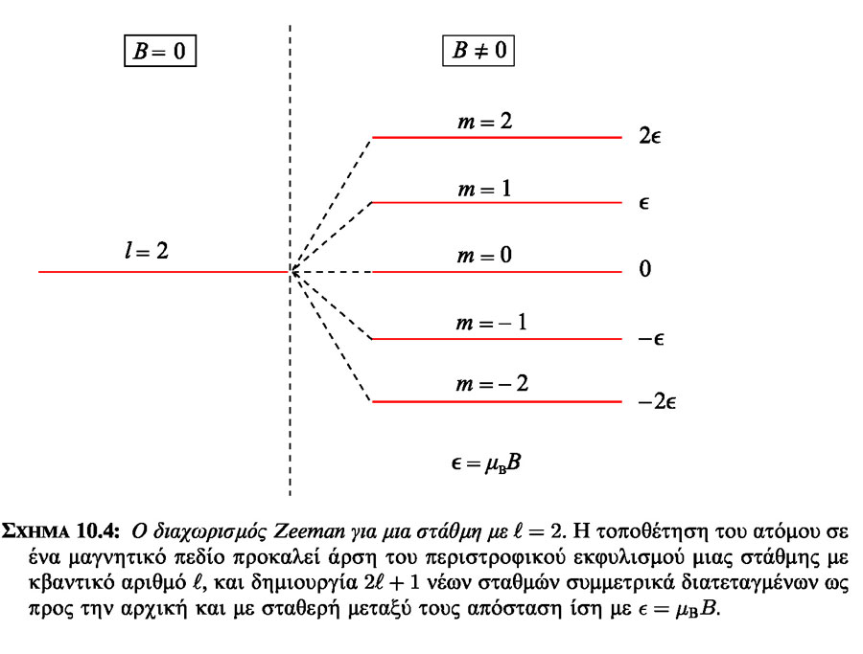
Τροχ. Στροφορμή: διαχωρισμός εκφυλισμένων ενεργειακών σταθμών Η σε μαγνητικό πεδίο
Ενέργεια λόγω αλληλεπίδρασης του ηλεκτρονίου (της τροχιακής μαγνητικής ροπής του, μ) με το μαγνητικό πεδίο Β:
Το ηλεκτρόνιο συμπεριφέρεται σαν μαγνήτης με διπολική μαγνητική ροπή:
$U=−\vec{μ}⋅\vec{B}$
$\vec{B}=B\hat{z}$
$\vec{μ}=\frac{q}{2m_{e}c}\vec{L}=\frac{−e}{2m_{e}c}\vec{L}$
$μ=\frac{−e}{2m_{e}c}ℏ\sqrt{l\left(l+1\right)}$
$μ_{Β}≡\frac{eℏ}{2m_{e}c}$
Μαγνητόνη του Bohr, μ_{Β} :
$μ=−μ_{B}\sqrt{l\left(l+1\right)}$
$μ_{z}=−μ_{B}m_{l}$
!
Από τον προκαλούμενο διαχωρισμό των ενεργειακών επιπέδων, μπορούμε π.χ να μετρήσουμε το μαγνητικό πεδίο ενός αστεριού
$U=m_{l}\left(μ_{B}Β\right)$

Slide 17
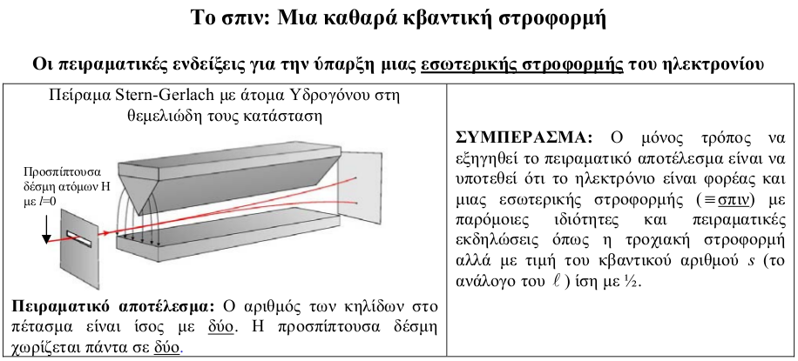
Η ανάδυση του σπιν (spin):
μια “εσωτερική στροφορμή”, “ιδιοστροφορμή”

Slide 18
Μαγνητική ροπή λόγω ιδιοστροφορμής (spin) και συνεισφορά στην ενέργεια όταν σε μαγνητικό πεδίο
$\vec{B}=B\hat{z}$
Πρίν λίγο είδαμε τη μαγνητική ροπή που έχει το ηλεκτρόνιο λόγω περιστροφής γύρω από τον πυρήνα (λόγω τροχιακής στροφορμής, l ).
Το ηλεκτρόνιο έχει όμως και μια εσωτερική στροφορμή, μια ιδιοστροφορμή (= spin = σπίν) ανεξάρτητα από το αν κινείται ή όχι. Το σπίν είναι μια ιδιότητα του ηλεκτρονίου, όπως το φορτίο που έχει
Λόγω του σπίν, το υδρογόνο έχει μια μαγνητική ροπή μ_{s}:
$S=\sqrt{s\left(s+1\right)}ℏ,όπου:s=1/2$
$S_{z}=m_{s}ℏ,όπου:m_{s}={−1}/{2,}+1/2$
$\vec{μ_{s}}=g_{e}\frac{q}{2m_{e}c}\vec{S}=g_{e}\frac{−e}{2m_{e}c}\vec{S}=−g_{e}μ_{B}\frac{\vec{S}}{ℏ}$
Το ηλεκτρόνιο είναι στοιχειώδες → g_{e}=2
$μ_{Β}≡\frac{eℏ}{2m_{e}c}$
$μ_{s}=−g_{e}μ_{B}\sqrt{s\left(s+1\right)}$
$μ_{s,z}=−g_{e}μ_{B}m_{s}$
Δυναμική ενέργεια λόγω σπιν:
$U_{s}=−\vec{μ_{s}}⋅\vec{B}$
$U_{s}=±μ_{B}Β,γιαm_{s}={∓1}/2$

Slide 19
Ολική στροφορμή (J) = τροχιακή (L) + σπίν (S)
= “το σπίν” του συστήματος (π.χ., του ατόμου)
Κάθε ιδιοκατάσταση της ενέργειας, στροφορμής κ' σπιν στο άτομο χαρακτηρίζεται από 5 κβαντικούς αριθμούς {n , l , s, m_{l} , m_{s} }
  Για κάθε συγκεκριμένο l , υπάρχουν (2l + 1)*(2s + 1) ανεξάρτητες καταστάσεις, Υ_{lm}
Ολική στροφορμή J ενός σωματιδίου: άθροισμα τροχιακής στροφορμής και σπίν
Η ολική στροφορμή J χαρακτηρίζεται από τον κβαντικό αριθμό j, και η προβολή της κατά τον άξονα z ( J_{z}) από τον κβαντικό αριθμό m_{j}. Τα J² και J_{z} μπορούν να έχουν ιδιοκαταστάσεις ίδιες με L² και S², οπότε μπορώ να χαρακτηρίζω μιά κατάσταση από τους εξής κβαντικούς αριθμούς:
{n , l , s , j , m_{j} }
$\vec{J}=\vec{L}+\vec{S},καιJ_{z}=L_{z}+S_{z},όπου:J_{z}^{max}=l+s$
$J^{2}Y_{lm}=j\left(j+1\right)ℏ^{2}Y_{lm},όπου:j=l±1/2$
$J_{z}Y_{lm}=m_{j}ℏY_{lm},όπου:m_{j}=−j,...,0,...j$

Slide 20
Άθροισμα κβαντικών στροφορμών
Ο κανόνας άθροισής τους είναι πάντα ο ίδιος:
- Οι συνειστώσες z απλά προστίθονται (όπως και στα απλά διανύσματα)
- Ο κβαντικός αριθμός της ολικής στροφορμής μπορεί να πάρει τις εξής
τιμές:
* από τη διαφορά μέχρι το άθροισμα (με βήμα μονάδα)
των δύο κβαντικών αριθμών των στροφορμών που προστίθονται
(αναλογία με αυτό που γίνεται με το μήκος των απλών διανυσμαων)
Άθροισμα τροχιακών στροφορμών:
${\vec{L}}_{1+2}={\vec{L}}_{1}+{\vec{L}}_{2}$
$m_{l\left(1+2\right)}=m_{l\left(1\right)}+m_{l\left(2\right)}και\left|l_{1}−l_{2}\right|≤l_{1+2}≤\left|l_{1}+l_{2}\right|$
Άθροισμα ιδιοστροφορμών (σπιν):
${\vec{S}}_{1+2}={\vec{S}}_{1}+{\vec{S}}_{2}$
$m_{s\left(1+2\right)}=m_{s\left(1\right)}+m_{s\left(2\right)}και\left|s_{1}−s_{2}\right|≤s_{1+2}≤\left|s_{1}+s_{2}\right|$
Άθροισμα τροχιακής στροφορμής και ιδιοστροφορμής:
$\vec{J}=\vec{L}+\vec{S}$
$m_{j}=m_{l}+m_{s}και\left|l−s\right|≤j≤\left|l+s\right|$

Slide 21
Π.χ: άθροισμα σπιν δύο σωματιδίων με σπιν ½ το καθένα
* Όταν λέμε ότι ένα ηλεκτρόνιο (e) έχει “σπιν ½ ”, εννοούμε ότι
o κβαντικός αριθμός του σπίν, είναι ½, δηλαδή s= ½ .
* Το διάνυσμα του σπιν μπορεί να έχει τους εξής
προσανατολισμούς κατά τον άξονα των z:
από – ½ έως + ½ με βήμα μονάδα,
Δηλαδή, η προβολή μπορεί να πάρει μόνο τις τιμές – ½ ή + ½
+ ½
- ½
Το ολικό σπίν ενός συστήματος δύο ηλεκτρονίων μπορεί να πάρει τις τιμές:
+ ½
+ ½
+ ½
+ ½
- ½
- ½
- ½
- ½
e #1
e #2
e #1
e #2
e #1
e #2
e #1
e #2
$m_{s\left(1+2\right)}=+1$
$m_{s\left(1+2\right)}=0$
$m_{s\left(1+2\right)}=−1$
$m_{s\left(1+2\right)}=0$
Και στις τρεις αυτές περιπτώσεις το ολικό σπίν
έχει μήκος διάφορο του μηδενός:
Υπάρχει μόνο αυτός ο
τρόπος ώστε το ολικό
σπίν να έχει μήκος
μηδέν:
$s_{1+2}=1$
$Μήκοςτουδιανύσματοςσπίν=\sqrt{s\left(s+1\right)}ℏ$
$s_{1+2}=0$

Slide 22
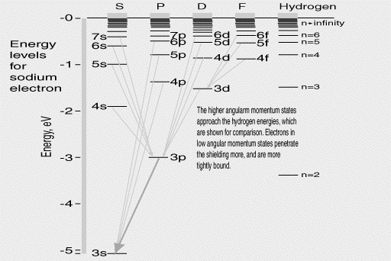
Eνέργεια:
εξάρτηση κι από τροχιακή στροφορμή κι από σπίν
Κάθε ιδιοκατάσταση της ενέργειας, στροφορμής κ' σπιν στο άτομο χαρακτηρίζεται από κβαντικούς αριθμούς {n , l , s, j , m_{j} }
Ολική στροφορμή ατόμου: άθροισμα τροχιακής στροφορμής και σπίν
$π.χ,γιαs=1/2:\vec{J}=\vec{L}+\vec{S},j=l±1/2$
$Γιαl=1→j=1±1/2=3/2ή1/2$
Νάτριο :
Διπλή κίτρινη γραμμή του Νατρίου (θυμάστε στο εργαστήριο ατομικής;)
Αποτέλεσμα της σύζευξης σπίν-τροχιάς (Spin-orbit coupling = L.S coupling): σύζευξη του σπιν του ηλεκτρονίου με το μαγνητικό πεδίο που δημιουργεί το πρωτόνιο, το οποίο θεωρούμε σαν περιστρεφόμενο γύρω από το ηλεκτρόνιο, όταν βρίσκόμαστε πάνω στο ηλεκτρόνιο)
Ενέργεια σύνδεσης για Na (eV)
Ενεργειακές στάθμες με n=3, l=0 (s) και l=1 (p) έχουν ~2 eV διαφορά
(κίτρινη γραμμή Na στο εργαστήριο ατομικής)
Συμβολισμός καταστάσεων:
${ns}_{J},{np}_{J},{nd}_{J},{nf}_{J},...$
$Π.χ,2p_{1/2}:\left(n=2,l=1,j=1/2\right)$

Slide 23
1β.
Ακόμα ένας κβαντικός αριθμός:
η ομοτιμία (parity) της κυματοσυνάρτησης που περιγράφει μια κατάσταση

Slide 24
Ακόμα ένας κβαντικός αριθμός: Ομοτιμία (parity)
Είδαμε ότι κάθε ιδιοκατάσταση της ενέργειας, στροφορμής και σπιν στο άτομο χαρακτηρίζεται από κβαντικούς αριθμούς {n , l , s, m_{l} , m_{s} }. Ο τρόπος που συμπεριφέρεται η αντίστοιχη κυματοσυνάρτηση σε αναστροφή του χώρου (που είναι το αποτέλεσμα της εφαρμογής του τελεστή της ομοτιμίας/partiy, P, πάνω της) μπορεί να ορίσει κι άλλον έναν κβαντικό αριθμό: την ομοτιμία ή parity
Κι έτσι γράφουμε το σπίν και την ομοτιμία ως J^{π}
Σημείωση: για κεντρικά δυναμικά, όπου , η πάριτυ της ψ οφείλεται μόνο στις σφαιρικές συναρτήσεις Y_{l m} :
$P\left(ψ\left(\vec{r}\right)\right)=ψ\left(\vec{−r}\right)=ψ\left(\vec{r}\right):άρτιασυνάρτιση→Parity=+1$
$P\left(\vec{r}\right)=\vec{−r}$
$P\left(ψ\left(\vec{r}\right)\right)=ψ\left(\vec{−r}\right)=−ψ\left(\vec{r}\right):περιττήσυνάρτιση→Parity=−1$
$π.χ.,κατάσταση{\frac{3}{2}}^{+}$
$ψ\left(\vec{r}\right)=R\left(r\right)Y\left(θ,φ\right)$
$\vec{r}→\vec{−r}:P\left(Y\left(θ,φ\right)\right)=Y\left(π−θ,π+φ\right)={\left(−1\right)}^{l}Y\left(θ,φ\right),οπότε:Parity={\left(−1\right)}^{l}$
P

Slide 25
Είδαμε ότι η ενέργεια ενός συστήματος εξαρτάται απο τους διάφορους κβαντικούς αριθμούς, μεταξύ των οποίων και το σπιν του: ΟΚ.
Ερώτηση:
Αφού βλέπουμε ότι η ομοτιμία (parity), είτε είναι +1 είτε -1, αφήνει το |ψ|² αμετάβλητo, δηλαδή αφήνει την πιθανότητα ανά μονάδα όγκου αμετάβλητη,
επηρεάζει η ομοτιμία κάτι μετρήσιμο/παρατηρίσιμο;
→ Βεβαίως και ναι.

Slide 26
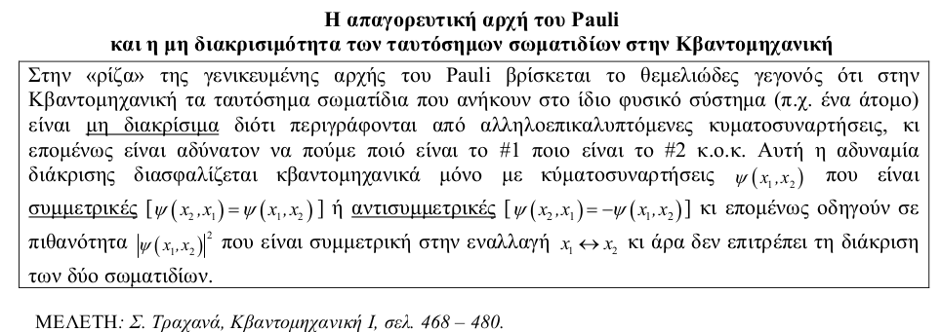
Parity: η αναστροφή του χώρου και η Αρχή του Pauli
Όλα τα σωματίδια με ακέραιο σπιν (s=0, 1, 2, …) - τα αποκαλούμενα μποζόνια – περιγράφονται από συμμετρικές κυματοσυναρτήσεις (Parity = +1), ενώ
όλα τα σωματίδια με ημι-ακέραιο σπιν (s=1/2, 3/2, …) - τα αποκαλούμενα φερμιόνια – περιγράφονται από αντισυμμετρικές κυματοσυναρτήσεις (Parity = -1)
ως προς την εναλλαγή των μεταβλητών τους (=αναστροφή του χώρου)

Slide 27
Parity: για την κυματοσυνάρτηση δύο ταυτόσημων σωματιδίων, η αναστροφή του χώρου είναι ίδια με την ανταλλαγή τους
$−\vec{r}$
2
$\vec{r}$
2
=
P
$−\vec{r}→\vec{r}$
Ο
Ο
$−\vec{r}$
$\vec{r}→−\vec{r}$
$\vec{r}$
1
1
Με την εφαρμογή της πάριτυ πάνω στην αριστερή κατάσταση
(το #1 στη θέση -r, και το #2 στη θέση r)
έχουμε το #1 στη θέση r, και το #2 στη θέση -r :
→ ακριβώς το ίδιο αποτέλεσμα έχουμε και με την ανταλλαγή των σωματιδίων #1 και #2
1
$\vec{r}$
Ο
$−\vec{r}$
2

Slide 28
Ταυτόσημα φερμιόνια: ποτέ με ίδιους κβαντικούς αριθμούς
Η ολική κυμματοσυνάρτηση Ψ_{1,2} δύο ταυτόσημων φερμιονίων (του #1 και του #2) είναι γινόμενο των κυματοσυνρτήσεων της θέσης για τα #1 και #2, ψ₁ και ψ₂, και του ολικού τους σπίν, Χ_{1,2}
Αυτή η ολική κυμματοσυνάρτηση είναι αντισυμμετρική, σύμφωνα με την αρχή του Pauli:
$Ψ_{2,1}=−Ψ_{1,2},αφούέχουμεφερμιόνια$
Όπου:
$Ψ_{1,2}=ψ_{1}\left(\vec{r_{1}}\right)ψ_{2}\left(\vec{r_{2}}\right)Χ_{1,2}\left(σπιν\right)$
$Ψ_{2,1}=ψ_{2}\left(\vec{r_{1}}\right)ψ_{1}\left(\vec{r_{2}}\right)Χ_{2,1}\left(σπιν\right)$
Αν τα 2 φερμιόνια είναι με ίδιο προσανατολισό σπίν (πχ., + ½ ) τότε,
αφού τα δυο φερμιόνια είναι ταυτόσημα και δεν μπορώ να διακρίνω
ποιός είναι ο #1 και ποιός ο #2, έχω:
$Χ_{1,2}\left(σπιν\right)=Χ_{1}\left(σπινπάνω\right)Χ_{2}\left(σπίνπάνω\right)=Χ_{2}\left(σπινπάνω\right)Χ_{1}\left(σπίνπάνω\right)=Χ_{2,1}\left(σπιν\right)$
Οπότε:
$ψ_{1}\left(\vec{r_{1}}\right)ψ_{2}\left(\vec{r_{2}}\right)=−ψ_{2}\left(\vec{r_{1}}\right)ψ_{1}\left(\vec{r_{2}}\right)$
Θυμηθείτε ότι η ψ(r,θ,φ) καθορίζει τους κβαντικούς αριθμούς της
ενέργειας και της τροχιακής στροφορμής (n, l, m_{l}).
Οπότε, αν εκτός από το σπιν έχουν την ίδια “θέση” ( ), δηλαδή
του ίδιους άλλους κβαντικούς αριθμούς (n, l, m_{l}) τότε:
$\vec{r_{1}}=\vec{r_{2}}=\vec{r}$
!
$ψ_{1}\left(\vec{r}\right)ψ_{2}\left(\vec{r}\right)=−ψ_{2}\left(\vec{r}\right)ψ_{1}\left(\vec{r}\right)→ψ_{1}\left(\vec{r}\right)ψ_{2}\left(\vec{r}\right)=0$
Και αφού η κυματοσυνάρτησή τους είναι μηδέν, η πιθανότητα να τα βρούμε έτσι είναι μηδέν! → ΔΗΛΑΔΗ: ποτέ δεν τα βρίσκεις με ολόιδιους κβαντικούς αριθμούς

Slide 29
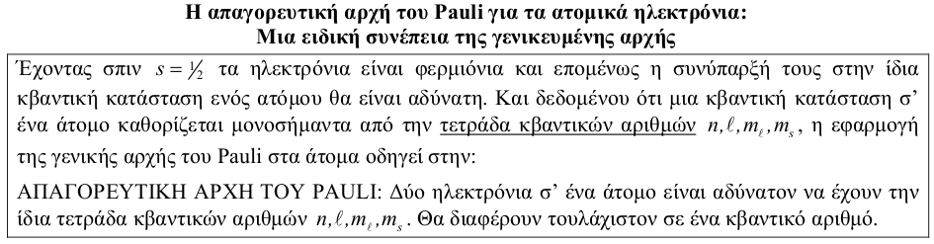
Η απαγορευτική Αρχή του Pauli για τα ατομικά ηλεκτρόνια
Παρατηρίσιμο λοιπόν το πώς συμπεριφέρεται το σύστημα
σε μετασχηματισμούς πάριτυ;
Ναι, γιατί αφού τα ηλεκτρόνια είναι φερμιόνια, και άρα έχουν
αντισυμμετρικές κυματοσυναρτήσεις ως προς την εναλλαγή
τους, και άρα δεν μπορούν να έχουν όλους τους κβαντικούς
αριθμούς ίδιους....
... έτσι ακριβώς εξηγούμε τη δομή των ατόμων:
με τα ηλεκτρόνιά τους κατανεμημένα σε διάφορες“στοιβάδες”
για να έχουν διαφορετικούς κβαντικούς αριθμούς.

Slide 30
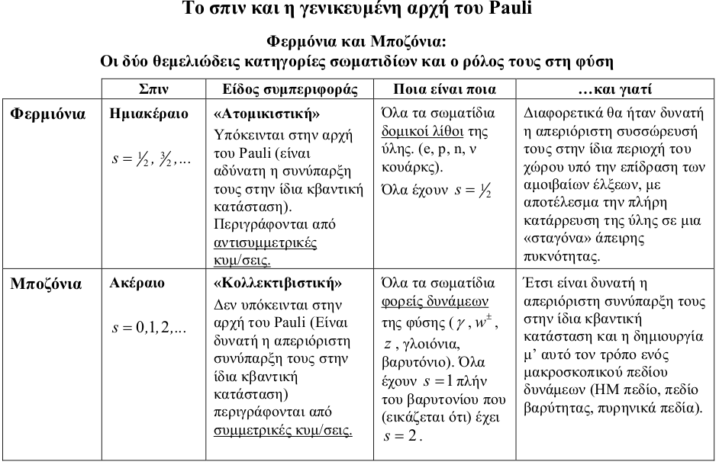
Parity και η Αρχή του Pauli : ο κόσμος των μποζονίων και των φερμονίων

Slide 31
1γ.
Αντίστοιχοι κβαντικοί αριθμοί ορίζονται και στο δέσμιο σύστημα που μας απασχολεί –
τους πυρήνες

Slide 32
Spin και πάριτυ ενός πυρήνα
(J και πάριτυ: J^{π})
Σπιν πυρήνα, J = ολικό τροχιακό σπίν των νουκλεονίων + το άθροισμα των σπιν τους.
Parity = +1 ή -1
Οπότε για κάθε πυρήνα δίνουμε σπιν (J) και parity (π): J^{π}
$\vec{J}πυρήνα≡\sum{\vec{L}}+\sum{\vec{S}}=\sum{\left(\vec{L}+\vec{S}\right)}$
$π.χ.,2^{+}$

